Slide 1
Einleitung in das Neue Testament und neutestamentliche Zeitgeschichte
Hans Rechenmacher SS 2022

Slide 2
Einleitung in das NT
Zum Einstieg: Die Anfänge der Jesusüberlieferung
Jesus zunächst keine Gestalt der Weltgeschichte
Galiläa, Territorium des Herodes Antipas, Tetrarch von Galiläa und Peräa (4a-39p)
römischer Kaiser: Tiberius (14-37p)
antike Geschichtsschreibung nimmt kaum Notiz
Tacitus (annales, um 116p)
Sueton (de vita claudii, um 120p)
Josephus (antiquitates judaicae, um 93p)
Babylonischer Talmud (6. Jh.p)
 G.Theißen & A. Merz, Der historische Jesus, Göttingen ⁴2011

Slide 3
Einleitung in das NT
Zum Einstieg: Die Anfänge der Jesusüberlieferung
Tacitus berichtet über den Brand Roms: … gab Nero denen, die, durch Schandtaten verhaßt, das Volk Christen nannte, die Schuld und belegte sie mit den ausgesuchtesten Strafen. Der, von wel-chem dieser Name ausgegangen,
Christus, war, als Tiberius regierte, vom Prokurator Pontius Pilatus hingerichtet worden,
und der für den Augenblick unterdrückte ver-derbliche Aberglaube brach nicht nur in Judäa, dem Vaterlande dieses Unwesens, sondern auch in Rom, wo von allen Seiten alle nur denkbaren Greuel und Abscheulichkeiten zusammenfließen und Anhang finden, wieder aus. (Ann 15,44)

Slide 4
Einleitung in das NT
Zum Einstieg: Die Anfänge der Jesusüberlieferung
Sueton berichtet über eine Maßnahme des Kaisers Claudius:
Er vertrieb die Juden aus Rom, die unter ihrem Anführer Chrestus ununterbrochen Unruhe stifteten. (Claud 25,4)
Apg 18 ¹Hierauf verließ Paulus Athen und ging nach Korinth. ²Dort traf er einen aus Pontus stammenden Juden namens Aquila, der vor kurzem aus Italien gekommen war, und dessen Frau Priszilla. Claudius hatte nämlich angeordnet, dass alle Juden Rom verlassen müssten. Diesen beiden schloss er sich an, ³und da sie das gleiche Handwerk betrieben, blieb er bei ihnen und arbeitete dort. Sie waren Zeltmacher von Beruf.

Slide 5
Einleitung in das NT
Zum Einstieg: Die Anfänge der Jesusüberlieferung
Flavius Josephus über Jesus
1) Abschnitt über die Hinrichtung des Herrenbruders Jakobus 62p (Ant 20,200)
Der jüngere Ananus… versammelte daher den hohen Rat zum Gericht und stellte vor dasselbe den Bruder des Jesus, der Christus genannt wird, mit Namen Jakobus, sowie noch einige andere, die er der Gesetzesübertretung anklagte und zur Steinigung führen ließ.
2) Abschnitt über Jesus (Ant 18,63-64), sog. „Testimonium Flavianum“
— Echtheit?
— Interpolation?
— Fortschreibung?

Slide 6
Einleitung in das NT
Zum Einstieg: Die Anfänge der Jesusüberlieferung
Flavius Josephus über Jesus (Ant 18,63-64):
Um diese Zeit lebte Jesus, ein weiser Mensch, wenn man ihn überhaupt einen Menschen nennen darf. Er war nämlich der Vollbringer ganz unglaublicher Taten und der Lehrer aller Menschen, die mit Freuden die Wahrheit aufnahmen.
So zog er viele Juden und auch viele Heiden an sich. Er war der Christus. Und obgleich ihn Pilatus auf Betreiben der Vornehmsten unseres Volkes zum Kreuzestod verurteilte, wurden doch seine früheren Anhänger ihm nicht untreu.
Denn er erschien ihnen am dritten Tag wieder lebend, wie gottgesandte Propheten dies und tausend andere wunderbare Dinge von ihm vorherverkündigt hatten. Und noch bis auf den heutigen Tag besteht das Volk der Christen, die sich nach ihm nennen, fort.

Slide 7
Die synoptischen Evangelien
Zum Einstieg: Die Anfänge der Jesusüberlieferung
Babylonischer Talmud:
Am Vorabend des Pesaḥfestes hängte man Ješu.
Vierzig Tage zuvor hatte der Herold ausgerufen: Er wird zur Steinigung hinausgeführt, weil er Zauberei getrieben und Jisrael verführt und abtrünnig gemacht hat; wer etwas zu seiner Verteidigung zu sagen hat, der komme und sage es. Da aber nichts zu seiner Verteidigung vorgebracht wurde, so hängte man ihn am Vorabend des Pesaḥfestes…
Die Rabbanan lehrten: Fünf Jünger hatte Ješu: Mathaj, Naqaj, Neçer, Buni und Thoda. (bSanh 43a)
aber: Relevanz fraglich, vgl. Urteil von J. Maier, daß es keine einzige frühe rabbin. »Jesus-Stelle« gibt; der Name Jesus sei erst sekundär in bestehende Zusam-menhänge eingefügt worden!

Slide 8
Die synoptischen Evangelien
Zum Einstieg: Die Anfänge der Jesusüberlieferung
Martin Hengel: „Diese zufälligen, überwiegend polem. außerchristl. Nachrichten über Jesus und das früheste Christentum machen an sich schon die Historizität Jesu gewiß.
Er erscheint als umstrittener jüd. Lehrer, der von Pontius Pilatus wegen Verbrechen gegen den röm. Staat bzw. als falscher Profet und Verführer hinge-richtet wurde und eine allseits bekannte gemeinge-fährliche Sekte begründete.
Die bis heute nicht verstummende Polemik, bei der Jesusüberlieferung handle es sich um Fälschungen früher christl. Kreise, scheitert schon an der Vielfäl-tigkeit dieser nichtchr. Traditionen, die urspr. reicher waren, aber weitgehend verlorengingen, weil man sie auf christlicher Seite nicht überlieferte.“ (Jesus und das Judentum, S. 213)

Slide 9
Einleitung in das NT
Zum Einstieg: Die Anfänge der Jesusüberlieferung
Jesus selbst?
 hinterlässt keine einzige schriftliche Zeile
obwohl er höchstwahrscheinlich lesen und schreiben konnte
und über die Landessprache Aramäisch hinaus, möglicherweise auch über Kenntnisse im Hebräischen und Griechischen verfügte
1) Kultur der Mündlichkeit
2) Form seines Wirkens entscheidend:
will nicht Lehren für die Nachwelt hinterlassen,
sondern ganz für die Gegenwart das Reich Gottes verkündigen

Slide 10
Einleitung in das NT
Zum Einstieg: Die Anfänge der Jesusüberlieferung
Jüngerkreis
berufen, an Jesu Verkündigung teilzunehmen
bedarf der Unterweisung
 erste Quelle der Jesusüberlieferung
 hat zentrale Themen und Inhalte der Botschaft Jesu aufgenommen und später weitergegeben!
Wortüberlieferung
Herzstück sind die Gleichnisse
ferner: Äußerungen zu Gesetzesfragen, Regeln speziell für die Jünger etc.
Erzählüberlieferung
Wundererzählungen
Anekdotenhafte Erzählungen (Apophtegmata): Schulgespräche vs. Streitgespräche

Slide 11
Einleitung in das NT
Zum Einstieg: Die Anfänge der Jesusüberlieferung
auf dem Weg zur Verschriftlichung
 zwischen der mdl. Überlieferung (der „Einzel-stücke“!) und den Evangelienschriften sind Zwischenglieder anzunehmen
z.B. Sammlungen von Gleichartigem
Mk 4: Gleichniskapitel
Mk 2,1-3,6: Streitgesprächesammlung (mit rahmenden Wundergeschichten)
z.B. Passionsgeschichte
Lokalkolorit
biographisches Interesse an Leitfiguren der Jerusalemer Urgemeinde: Simon Petrus

Slide 12
Vorlesungsplan
1
2
3
4
5
6
Die synoptische Frage
Die Logienquelle
Das Markusevangelium
Das Matthäusevangelium
Das lukanische Doppelwerk (Lk, Apg)
Das Johannesevangelium

Slide 13
I Die synoptische Frage
Die synoptische Frage ist die
Frage nach dem literarischen Verhältnis
der ersten drei Evangelien zueinander.
Wie erklären sich
Übereinstimmung und Verschiedenheit
zwischen Mt, Mk und Lk?

Slide 14
Die synoptische Frage
§1.1 Altkirchliche Hinweise zur Entstehung der Evv
Wichtig:
Evv selbst sagen (fast) nichts über ihren Autor
Überschriften (Evangelium nach Markus etc.) sind sekundär; vermutlich nach 100p hinzugefügt
ursprünglich wohl nur jeweils eine Evangelienschrift in einer Gemeinde
Irenäus von Lyon (um 180p): »Warum sollte die Zahl der Evangelien größer oder kleiner sein? Da die Welt, in der wir leben, sich in vier Gegenden teilt und weil es vier Hauptwindrichtungen gibt, die Kirche aber auf der ganzen Erde verbreitet ist, Säule und Stütze der Kirche das Evangelium und der Geist des Lebens sind, so hat sie plausiblerweise vier Säulen…«

Slide 15
Die synoptische Frage
§1.1 Altkirchliche Hinweise zur Entstehung der Evv
(a) Luk 1 (um 90p)
Da es nun schon viele unternommen haben, einen Bericht (διήγησις) von den Ereignissen zu verfassen, die sich unter uns zugetragen haben, ²wie sie uns die überliefert haben, die von Anfang an Augenzeugen und Diener des Wortes gewesen sind, ³hat es auch mir gut geschienen, der ich allem von Anfang an genau gefolgt bin, es dir, hochedler Theophilus, der Reihe nach zu schreiben, ⁴damit du die Zuverlässigkeit der Dinge erkennst, in denen du unterrichtet worden bist.
Vf. kein Augenzeuge
Vf. kann auf Quellen zurückgreifen (διήγησις)
diese Quellen nicht von Augenzeugen verfasst
Vf. steht offb. nicht in Kontakt mit Augenzeugen
„Diegesen“ gelten ihm nicht als Hl. Schrift (Kritik!)

Slide 16
Die synoptische Frage
§1.1 Altkirchliche Hinweise zur Entstehung der Evv
(a) Luk 1 (um 90p)
Da es nun schon viele unternommen haben, einen Bericht (διήγησις) von den Ereignissen zu verfassen, die sich unter uns zugetragen haben, ²wie sie uns die überliefert haben, die von Anfang an Augenzeugen und Diener des Wortes gewesen sind, ³hat es auch mir gut geschienen, der ich allem von Anfang an genau gefolgt bin, es dir, hochedler Theophilus, der Reihe nach zu schreiben, ⁴damit du die Zuverlässigkeit der Dinge erkennst, in denen du unterrichtet worden bist.
Ereig-  Augen-  Diener des  Be-  LkEv
nisse zeugen Wortes richte
I II III IV
Wahrneh- mdl. Über- schriftl. Version
mungen lieferungen Überlief. des Lk

Slide 17
Die synoptische Frage
§1.1 Altkirchliche Hinweise zur Entstehung der Evv
(b₁) Papias I (um 120p)
Mk war Hermeneut des Petrus u. schrieb sorgfältig auf, wessen er sich erinnerte, wenn auch nicht der Reihe nach, nämlich Worte u. Taten Christi. Denn er hatte den Herrn nicht gehört u. war ihm nicht nachgefolgt, sondern, wie gesagt, später dem Petrus, der seine Lehrvor-träge nach den jeweiligen Bedürfnissen gestaltete, nicht aber in der Absicht, eine geordnete Zusammenstellung der Herrenworte zu geben. Daher handelte Mk nicht unrecht, wenn er einiges so aufschrieb, wie er es in der Erinnerung hatte. Denn auf eines achtete er: nichts von dem auszulassen, was er gehört hatte, und nichts davon zu verfälschen.
ist mit Mk das MkEv gemeint (Reihenfolge)?
keine (direkte) apostol. Qualität

Slide 18
Die synoptische Frage
§1.1 Altkirchliche Hinweise zur Entstehung der Evv
(b₂) Papias II (um 120p)
Mt stellte in hebr. Sprache die Worte zusammen, jeder aber übersetzte (oder interpretierte) sie, so gut er konnte.
nur Spruchüberlieferung?
Qualität: „so gut er konnte“

Slide 19
Die synoptische Frage
§1.1 Altkirchliche Hinweise zur Entstehung der Evv
(c) Irenäus (um 200p)
Matthäus verfaßte seine Evangelienschrift unter den Hebräern in deren Sprache, während Petrus und Paulus in Rom predigten und die Gemeinde gründeten. Nach deren Tod überlieferte uns Markus, der Schüler und Dolmetscher des Petrus, schriftlich, was Petrus gepredigt hatte. Dann legte Lukas, der Begleiter des Paulus, das von diesem verkündigte Evangelium in einem Buch nieder.
früheste Nachricht vom LkEv
ansonsten nichts Neues über Papias hinaus

Slide 20
Die synoptische Frage
§1.1 Altkirchliche Hinweise zur Entstehung der Evv
Bewertung
Lk 1 enthält wertvolle Informationen
Papias etc. kaum historisch auswertbar:
Generelles Phänomen i.d. Antike: Legenden- bildung über die Ursprünge von Literatur
immerhin:
Übereinstimmungen und Unterschiede werden wahrgenommen
Verwendung von Quellen und gegenseitige Benutzung werden erwogen

Slide 21
Die synoptische Frage
§1.2 Neuzeitliche Hypothesenbildung
Erkenntnisleitend: Geschichte des Lebens Jesu
Grundalternative: (a) Benutzung gemeinsamer Vorlagen
(b) gegenseitige Benutzung
(a₁) Urevangeliumshypothese = Benutzung einer gemeinsamen schriftlichen Quelle
(a₂) Fragmentenhypothese = Benutzung mehrerer gemeinsamer schriftl. (und mdl.) Quellen
(a₃) Traditionshypothese = Benutzung einer gemeinsamen mündlichen Quelle
(b) Benutzungshypothese = gegenseitige Benutzung der Evangelien

Slide 22
Die synoptische Frage
§1.2 Neuzeitliche Hypothesenbildung
Urevangeliumshypothese = Benutzung einer gemeinsamen schriftlichen Quelle
Nazarenerevangelium
aramäisch
geht auf die Apostel zurück
mdl. Trad.
aram. UrEv (variabel)
Mt Mk Lk
Lessing: „Kurz, Mt, Mk und Lk sind nichts als verschiedene und nicht verschiedene Über-setzungen der soge-nannten hebr. Urkunde des Mt, die jeder mach-te, so gut er konnte.“

Slide 23
Die synoptische Frage
§1.2 Neuzeitliche Hypothesenbildung
Urevangeliumshypothese = Benutzung einer gemeinsamen schriftlichen Quelle
Nazarenerevangelium
aramäisch
geht auf die Apostel zurück
mdl. Trad.
aram. UrEv (variabel)
Mt Mk Lk
nicht erklärt:
wörtl. Übereinstimmungen
Übereinstimmungen zw. Mt und Lk gegen Mk (MAJOR AGREEMENTS)

Slide 24
Die synoptische Frage
§1.2 Neuzeitliche Hypothesenbildung
Übereinstimmung im Wortlaut – zwei Beispiele:
Bsp. 1: sprachlicher „Fehler“: Anakoluth
Mk 2,10 par.
damit ihr aber wisst, dass der Sohn des Menschen Vollmacht hat, auf der Erde Sünden zu vergeben
- spricht (Lk: sprach) er zu dem Gelähmten: ¹¹Ich sage dir, steh auf, nimm dein Bett auf und geh in dein Haus!
ἵνα δὲ εἰδῆτε ὅτι ἐξουσίαν ἔχει ὁ υἱὸς τοῦ ἀνθρώπου ἀφιέναι ἁμαρτίας ἐπὶ τῆς γῆς
- λέγει (Lk: εἶπεν) τῷ παραλυτικῷ,
¹¹Σοὶ λέγω, ἔγειρε ἆρον τὸν κράβαττόν σου καὶ ὕπαγε εἰς τὸν οἶκόν σου.

Slide 25
Die synoptische Frage
§1.2 Neuzeitliche Hypothesenbildung
Übereinstimmung im Wortlaut – zwei Beispiele:
Bsp. 2: abweichendes Zitat
Mk 1,3 par. ... gerade macht seine Straßen
εὐθείας ποιεῖτε τὰς τρίβους αὐτοῦ
Jes 40,3 εὐθείας ποιεῖτε τὰς τρίβους τοῦ θεοῦ ἡμῶν

Slide 26
Die synoptische Frage
§1.2 Neuzeitliche Hypothesenbildung
Fragmentenhypothese = Benutzung mehrerer gemeinsamer schriftl. (und mdl.) Quellen
Evv unabhängig voneinander aus selbständigen Sammlungen zusammengestellt
heißt auch Diegesenhypothese
Menge von
Einzelsammlungen
Mt Mk Lk
Schleiermacher: „Lk ...nur Sammler und Ordner schon vorhan-dener Schriften, die er unverändert durch seine Hand gehen lässt“

Slide 27
Die synoptische Frage
§1.2 Neuzeitliche Hypothesenbildung
Fragmentenhypothese = Benutzung mehrerer gemeinsamer schriftl. (und mdl.) Quellen
Evv unabhängig voneinander aus selbständigen Sammlungen zusammengestellt
heißt auch Diegesenhypothese
Menge von
Einzelsammlungen
Mt Mk Lk
nicht erklärt:
Übereinstimmungen im Gesamtaufbau der Evangelien

Slide 28
Die synoptische Frage
§1.2 Neuzeitliche Hypothesenbildung
Traditionshypothese = Benutzung einer gemeinsamen mündlichen Quelle
Evv Resultat eines Verkündigungsprozesses, dessen natürliches Medium die Mündlichkeit war
Stand von Evangelisten begleitete die Apostel
Niederschrift erst im Zus.-hang mit häret. Konflikten
Mündliche
Tradition
Mt Mk Lk
Herder: „Ein Gesetz wird geschrieben; eine fröhliche Botschaft wird verkündiget!“

Slide 29
Die synoptische Frage
§1.2 Neuzeitliche Hypothesenbildung
Traditionshypothese = Benutzung einer gemeinsamen mündlichen Quelle
Evv Resultat eines Verkündigungsprozesses, dessen natürliches Medium die Mündlichkeit war
Stand von Evangelisten begleitete die Apostel
Niederschrift erst im Zus.-hang mit häret. Konflikten
Mündliche
Tradition
Mt Mk Lk
nicht erklärt:
Übereinstimmungen im Wortlaut der Evangelien

Slide 30
Die synoptische Frage
§1.2 Neuzeitliche Hypothesenbildung
Benutzungshypothese = gegenseitige Benutzung der Evangelien (zunächst Mt-Priorität)
vgl. schon Augustinus: Mk als Verkürzer des Mt
Griesbach: Lk kennt Mt; Mk kennt beide
Mt
Lk
Mk
Griesbach: „Mk hat die Bücher des Mt und Lk zur Hand gehabt, beide stets zu Rate gezogen, aus beiden das genommen, was seinen Lesern am nützlichsten sei!“

Slide 31
Die synoptische Frage
§1.2 Neuzeitliche Hypothesenbildung
Benutzungshypothese = gegenseitige Benutzung der Evangelien (zunächst Mt-Priorität)
vgl. schon Augustinus: Mk als Verkürzer des Mt
Griesbach: Lk kennt Mt; Mk kennt beide
Mt
Lk
Mk
nicht erklärt:
Unterschiede zwischen den Evangelien

Slide 32
Die synoptische Frage
§1.2 Neuzeitliche Hypothesenbildung
Benutzungshypothese
Erkenntnis der Mk-Priorität: Christian H. Weisse
Mt und Lk gehen in dem mit Mk gemeinsamen Stoff überein
ansonsten erweisen sie sich als individuelle Schriftsteller (vgl. Kindheits- / Ostererzählungen)
offenbar haben Mt und Lk über Mk hinaus noch eine Spruchquelle benutzt
Zwei-Quellen-Theorie / Two-Document-Hypothesis
Holtzmann: „In dieser Form darf die Zweiquellentheorie als ... der Ertrag aller Evangelienforschung gelten.“ (1901)

Slide 33
Die synoptische Frage
§1.3 Darstellung der Zweiquellentheorie
Sondergut^{Mt}
Mk
Q
Sondergut^{Lk}
Mt
Lk
MkEv, als ältestes Ev, dient Mt und Lk (unabhän-gig voneinander!) als literarische Vorlage
ferner gab es eine weitere Quelle für Mt und Lk (verlorengegangen, aber rekonstruierbar): hauptsächlich aus Sprüchen und Reden Jesu  Logienquelle (abgekürzt: Q = Quelle)
Sondergut

Slide 34
Die synoptische Frage
§1.3 Darstellung der Zweiquellentheorie
Sondergut^{Mt}
Mk
Q
Sondergut^{Lk}
Mt
Lk
„Für die Jesusforschung ist wichtig, dass diese vier unabhängigen Quel-len (bzw. Traditionskomplexe) sachlich verwandt sind: Wir begegnen hier denselben Formen und Gattungen, Themen und Motiven.
Jesus erscheint übereinstimmend in allen Synoptikern als eschato-logischer Prediger, der in Wort und Tat, in Gleichnissen und Wundern Gottes hereinbrechende Königsherrschaft als Zuwendung zu den Armen und Sündern verkündet und repräsentiert.“
Theißen & Merz, Der historische Jesus, S. 42

Slide 35
Die synoptische Frage
§1.4 Perikopenreihenfolge
(a) Mt und Mk
Mt folgt im Wesentlichen der Anordnung des Stoffes bei Mk (abweichend: nur 12 von 118 [aus 128] Mk-Perikopen!) — Fachterminus: Akoluthie
Abweichungen verständlich bei Mk-Priorität, z.B.:
Mt 8f: 10 Wunderheilungen (Illustration zu 4,23)
Mt 4,23 Und umherzog er in der ganzen Galilaia, lehrend in ihren Synagogen und verkündend das Evangelium des Königtums und heilend jede Krankheit und jede Schwäche im Volk (vgl. Mk 1,39).
Mt 10: Aussendungsrede (Mk 3,13ff als Einleitung)
Mk 3,13 Und hinaufsteigt er auf den Berg, und herbeiruft er, die er selbst wollte, und fortgingen sie zu ihm.
NB: Regiefehler, Schweigegebot in Mt 8,4 sinnlos — anwesende Volksmenge!

Slide 36
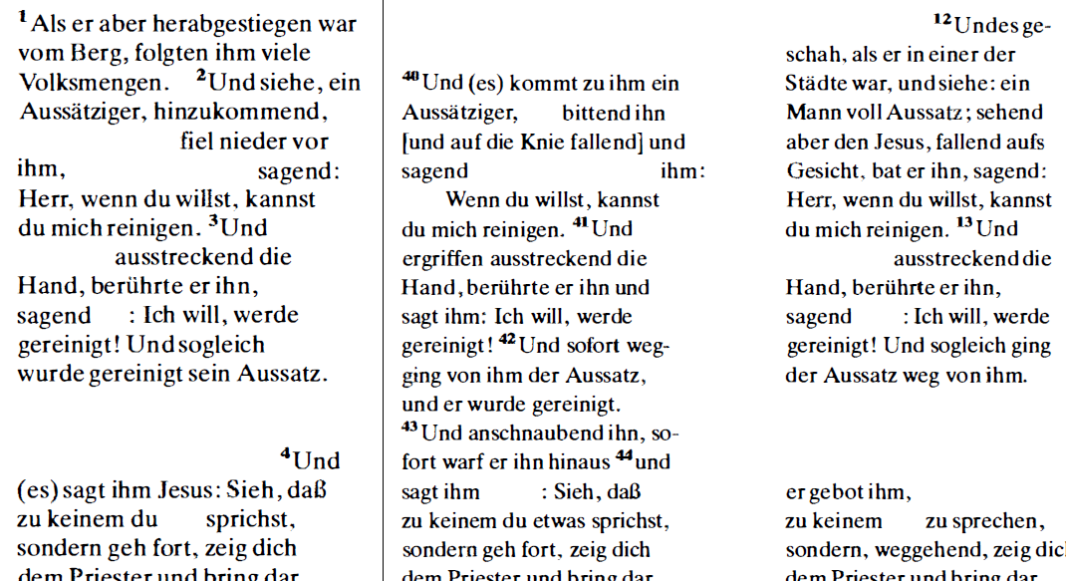

Slide 37
Die synoptische Frage
§1.4 Perikopenreihenfolge
(b) Lk und Mk
Lk bietet nur 96 aus 128 Mk-Perikopen, folgt aber wie Mt im Wesentlichen der Anordnung des Stoffes bei Mk
Abweichungen verständlich bei Mk-Priorität, z.B.:
Lk 4,16ff (Verwerfung in Nazareth als programma- tische Antrittsszene)
Lk 4,16ff Der Geist des Herrn ist auf mir ... Heute ist diese Schrift vor euren Ohren erfüllt (vgl. Mk 6,1ff).
Jüngerberufung Mk 1,16ff hinter erste Wirksamkeit
Mk 1,16 Und als er am See von Galiläa entlangging, sah er Simon und Andreas, Simons Bruder, im See die Netze auswerfen, denn sie waren Fischer. ¹⁷Und Jesus sprach zu ihnen: Kommt mir nach, und ich werde euch zu Menschenfischern machen! ¹⁸Und sogleich verließen sie die Netze und folgten ihm nach... (→ Lk 5,1ff)
NB: Regiefehler, Lk 4,39 „… sie diente ihnen.“

Slide 38
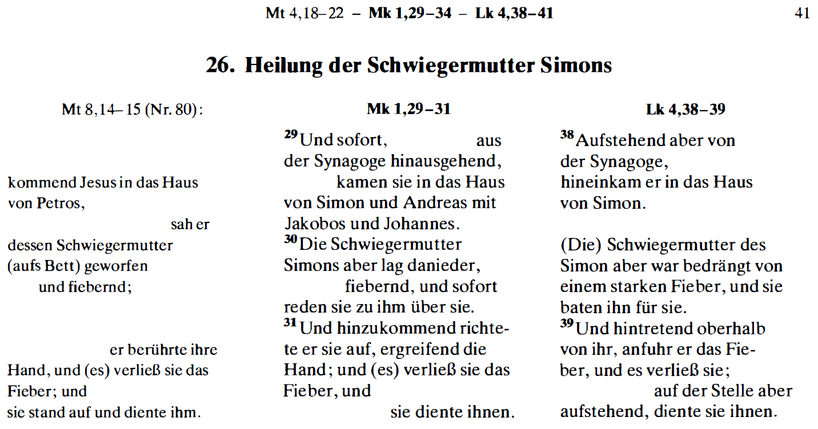

Slide 39
Die synoptische Frage
§1.4 Perikopenreihenfolge
Mk
1,14f Jesu Auftreten in Galiläa
1,16ff Berufung der ersten Jünger
1,21ff Synagoge von Kafarnaum: Besessener
1,29ff Schwiegermutter des Petrus
1,32ff Heilungen abends
1,35ff Aufbruch von Kafarnaum
---
6,1ff Nazaret
Lk
4,14f Jesu Auftreten in Galiläa
4,16ff Nazaret
4,31ff Synagoge von Kafarnaum: Besessener
4,38ff Schwiegermutter des Petrus
4,40f Heilungen abends
4,42ff Aufbruch von Kafarnaum
4,44 Synagogen Judäas
5,1ff Berufung der ersten Jünger
Lk 4,23 wird Jesus aufgefordert, sol-che Wunder wie in Kafarnaum zu tun!

Slide 40
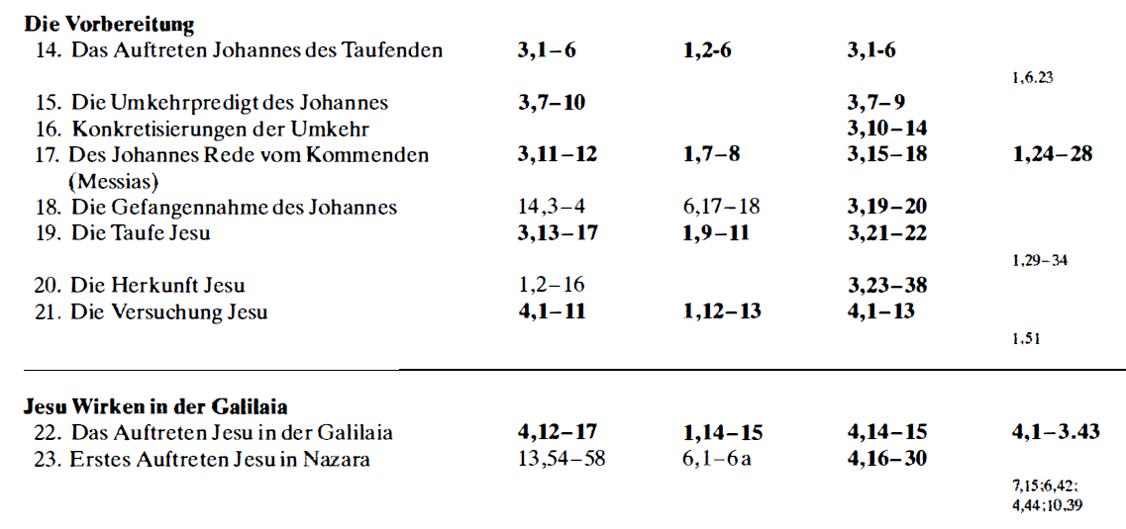
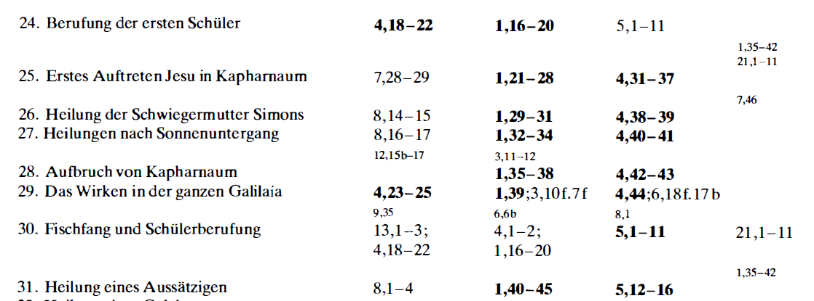

Slide 41
Die synoptische Frage
§1.5 Sprachl. und sachl. Verbesserungen
Mt und Lk verbessern Mk
→ Mk-Priorität
Stilistische Verbesserungen, v.a. durch Lk, z.B.:
Vermeidung von Parataxe
Vermeidung von historischem Präsens
Komposita
Genitivus absolutus

Slide 42
^{Mt8,2}Und siehe, ein Aussätziger, hinzukom-mend, fiel nieder vor ihm, sagend:
Herr, wenn du willst, kannst du mich reinigen. ³Und ausstreckend die Hand, berührte er ihn, sagend: Ich will, werde gereinigt! Und sogleich wurde gereinigt sein Aussatz.
⁴Und sagt ihm Jesus: Sieh, daß zu keinem du sprichst, sondern geh fort,
zeig dich dem Priester und bring dar die Gabe, die
verordnete Moyses, zum Zeugnis ihnen!
^{Mk1,40}Und kommt zu ihm ein Aussätziger, bittend ihn und auf die Knie fallend und sagend ihm:
Wenn du willst, kannst du mich reinigen. ⁴¹Und er-griffen ausstreckend die Hand, berührte er ihn und sagt ihm: Ich will, werde gereinigt! ⁴²Und sofort wegging von ihm der Aussatz, und er wurde gereinigt. ⁴³Und anschnaubend ihn, sofort warf er ihn hinaus ⁴⁴und sagt ihm: Sieh, daß zu keinem du etwas sprichst, sondern geh fort,
zeig dich dem Priester und bring dar für deine Reinigung, was verordnete Moyses, zum Zeugnis ihnen!
^{Lk5,12}...und siehe: ein Mann voll Aussatz; sehend aber den Jesus, fallend aufs Gesicht, bat er ihn, sagend:
Herr, wenn du willst, kannst du mich reinigen. ¹³Und ausstreckend die Hand, berührte er ihn, sagend: Ich will, werde gereinigt! Und sogleich ging der Aussatz weg von ihm.
¹⁴Und er gebot ihm, zu keinem zu sprechen, sondern, weggehend, zeig dich dem Priester und bring dar für deine Reinigung, gleichwie verordnete Moyses, zum Zeugnis ihnen!

Slide 43
Die synoptische Frage
§1.5 Sprachl. und sachl. Verbesserungen
Mt und Lk verbessern Mk
→ Mk-Priorität
Sachliche „Verbesserungen“, z.B.:
Eintragung von Vorzugsvokabeln
βασιλεία τῶν οὐρανῶν statt βασιλεία τοῦ θεοῦ
Beseitigung theol. Anstößigkeiten: Was nennst du mich gut? (Mk 10,18) → Was fragst du mich über das Gute?
Klarstellung von Referenzen (Mt 8,4)

Slide 44
Die synoptische Frage
§1.6 Stoffquantum
Mk wird von Mt fast vollständig (118/128),
von Lk größtenteils (96/128) übernommen
Einige statistische Angaben zur Perikopenzahl:
Mt: Mk 118
Q 63 216 (!)
S 35
Lk: Mk 96
Q 63 215
S 56
vgl. R. Morgenthaler, Statistische Synopse, Zürich 1971

Slide 45
Die synoptische Frage
§1.6 Stoffquantum
Mk wird von Mt fast vollständig (118/128),
von Lk größtenteils (96/128) übernommen
Einige statistische Angaben zur Anzahl der Wörter:
Mk 11078
Mt 18298
Lk 19448
vgl. R. Morgenthaler, Statistische Synopse, Zürich 1971

Slide 46
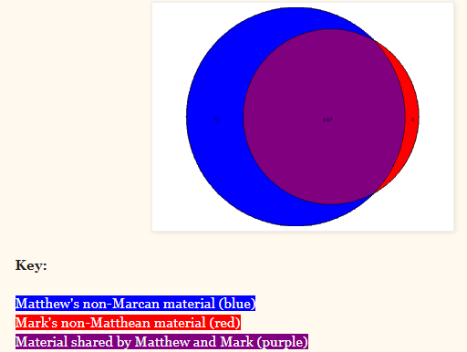
Die synoptische Frage
§1.6 Stoffquantum

Slide 47
Die synoptische Frage
§1.6 Stoffquantum

Slide 48
Die synoptische Frage
§1.6 Stoffquantum

Slide 49
Die synoptische Frage
§1.6 Stoffquantum
Mk wird von Mt fast vollständig (118/128),
von Lk größtenteils (96/128) übernommen
weder von Mt noch Lk übernommen, z.B.:
^{Mk2,27}Der Sabbat ist um des Menschen willen ge-schaffen worden und nicht der Mensch um des Sab-bats willen
^{Mk4,26}Und er sprach: Mit dem Reich Gottes ist es so, wie wenn ein Mensch den Samen auf das Land wirft ²⁷und schläft und aufsteht, Nacht und Tag, und der Same sprießt hervor und wächst, er weiß selbst nicht, wie. ²⁸Die Erde bringt von selbst Frucht her-vor, zuerst Gras, dann eine Ähre, dann vollen Weizen in der Ähre. ²⁹Wenn aber die Frucht es zulässt, so schickt er sogleich die Sichel, denn die Ernte ist da.

Slide 50
^{Mk3,20f} Und er kommt in ein Haus; und zusammenkommt wieder [die] Volksmenge, so dass sie nicht einmal Brot essen konnten. Und als seine Angehörigen es hörten, gingen sie los, um ihn zu greifen; denn sie sagten: Er ist von Sinnen.
^{Mk7,31-37} (Heilung des Taubstummen) ... legte seine Finger in seine Ohren und berührte mit Speichel seine Zunge; und er blickte zum Himmel, seufzte und spricht zu ihm: Hefata! Das ist: Werde geöffnet!
^{Mk8,22-26} (Heilung des Blinden von Betsaida) und als er in seine Augen gespien und ihm die Hände aufgelegt hatte, fragte er ihn: Siehst du etwas? Und er blickte auf und sagte: Ich sehe die Menschen, denn ich sehe sie wie Bäume umhergehen. Dann legte er wieder die Hände auf seine Augen, und er sah deutlich...

Slide 51
^{Mk9,49f} Denn jeder wird mit Feuer gesalzen werden. Das Salz ist gut; wenn aber das Salz salzlos geworden ist, womit wollt ihr es würzen? Habt Salz in euch selbst, und haltet Frieden untereinander!
^{Mk14,51f}Und ein junger Mann, der ein Leinenhemd um den bloßen Leib geworfen hatte, folgte ihm, und sie ergreifen ihn. Er aber ließ das Leinenhemd fahren und floh nackt.
^{Mk15,44}Pilatus aber wunderte sich, dass er schon gestorben sein sollte; und er rief den Hauptmann herbei und fragte ihn, ob er schon lange gestorben sei.
→ Man spricht auch von Mk-Sondergut

Slide 52
Die synoptische Frage
§1.6 Stoffquantum
Mk wird von Mt fast vollständig (118/128),
von Lk größtenteils (96/128) übernommen
die „große Lücke“ bei Lk (Mk 6,45-8,26):
Hatte Lk eine kürzere Fassung des MkEv als Quelle?
Ur- oder Deuteromarkus-Hypothese
soll drei Phänomene erklären:
1. Minor Agreements
2. Markussondergut
3. Lukanische Lücke
aber: ● Auslassung lässt sich erklären
● innere Unwahrscheinlichkeit der Hypothese

Slide 53
Die synoptische Frage
§1.6 Stoffquantum
Mk 6,45 – 8,26
Jesus wandelt über den See
Jesus im Gebiet von Genesareth
Streitrede über Rein und Unrein
Syrophönizierin
Heilung eines Taubstummen
Speisung der Viertausend
Zeichenforderung der Pharisäer
Verständnislose Jünger
Heilung eines Blinden

Slide 54
Die synoptische Frage
§1.6 Stoffquantum
gegen Ur- oder Deuteromarkus-Hypothese:
(1) Auslassung lässt sich erklären
Lukanische Tendenzen:
Thema „Rein und Unrein“ bei Lk in der Apg
Jesus wirkt nur im jüd. Land
positives Jüngerbild
Dubletten oder (Quasi-)Dubletten
(2) innere Unwahrscheinlichkeit der Hypothese
falls DtMk-Hypothese zutrifft, hätte Mk in drei verschiedenen Fassungen existieren müssen (1. unsere; 2. Mt-Quelle; 3. Lk-Quelle)
von 2+3 fehlt in der Textüberlieferung jede Spur!

Slide 55
Die synoptische Frage
§1.7 Major Agreements
Übereinstimmungen zwischen Mt und Lk
an Stellen ohne Mk-Parallele
(1) Texte teilweise wörtlich gleich

Slide 56
§1.7 Major Agreements
Beispiel zur Wortgleichheit
Mt 3,7
Otternbrut! Wer hat euch gewiesen, dem kommenden Zorn zu entfliehen? ⁸Bringt nun der Buße würdige Frucht; ⁹und meint nicht,
bei euch selbst zu sagen: Wir haben Abraham zum Vater! Denn ich sage euch, daß Gott dem Abraham aus diesen Steinen Kinder zu erwecken vermag. ¹⁰Schon ist aber die Axt an die Wurzel der Bäume gelegt; jeder Baum nun, der nicht gute Frucht bringt, wird abgehauen und ins Feuer geworfen.
Lk 3,7
Otternbrut! Wer hat euch gewiesen, dem kommenden Zorn zu entfliehen? ⁸Bringt
nun der Buße würdige Früchte; und beginnt nicht,
bei euch selbst zu sagen: Wir haben Abraham zum Vater! Denn ich sage euch, daß Gott dem Abraham aus diesen Steinen Kinder zu erwecken vermag. ⁹Schon ist aber die
Axt an die Wurzel der Bäume gelegt, jeder Baum nun, der nicht gute Frucht bringt, wird abgehauen und ins Feuer geworfen.
o
o
o

Slide 57
Die synoptische Frage
§1.7 Major Agreements
Übereinstimmungen zwischen Mt und Lk
an Stellen ohne Mk-Parallele
(1) Texte teilweise wörtlich gleich
(2) Übereinstimmung und Verschiedenheit hinsichtlich der Anordnung der Stoffe

Slide 58
§1.7 Major Agreements
Verschiedenheit in der Anordnung
Mt Einschaltung v.a. in großen Redeabschnitten:
5f Bergpredigt
10 Aussendungsrede
13 Gleichnisrede
18 Gemeinderede etc.
Lk Einschaltung v.a. an zwei Stellen:
sog. Kleine Einschaltung
6,20-8,3
sog. Große Einschaltung
9,51-18,14
Übereinstimmung in der Anordnung
Trotzdem zeigt sich weithin Übereinstimmung in der Reihenfolge der Parallelen (13/23 – Ausgangspunkt Lk!):
Täuferpredigt, Versuchung Jesu, Feldrede I, Feldrede II, Hauptmann-Kapernaum, Täufertexte, Weheruf-Jubelruf, Beelzebulstreit, Rückfallspruch, gegen die Pharisäer, Weissagung über Jerusalem, Parusierede, Talentgleichnis

Slide 59
1
2
3
4
5
6
7
8
9
10
11
12
13
14
15
16
17
18
19
20
21
22
23
Täuferpredigt
Versuchung Jesu
Feldrede I
Feldrede II
Hauptmann-Kapernaum
Täufertexte
Nachfolgesprüche
Aussendungsrede
Weheruf-Jubelruf
Vaterunser
Vom Beten
Beelzebulstreit
Rückfallspruch
Gegen Wundersucht
Lichtsprüche
Gegen die Pharisäer
Aufforderung zum Bekenntnis
Sorgen und Schätzesammeln
Wachsamkeit
Senfkorn und Sauerteig
Weissagung über Jerusalem
Parusierede
Talentgleichnis
1
2
3
7
9
13
10
11
14
5
8
15
17
16
4
19
12
6
22
18
20
21
23
Lk
Mt
„… Zählt man die Ab-schnitte des Lk, die bei Mt eine mehr oder weniger übereinstimmende Paralle-le haben, in ihrer Lk-Rei-henfolge durch und stellt die Mt-Parallelen mit den Zahlen der Mt-Reihenfolge daneben, so ergibt sich (unter Weglassung von Einzelsprüchen) dieses Bild: ---
Die unterstrichenen (hier zugleich blau markierten) Texte haben bei Mt und Lk trotz der verschiedenen Kompositionsmethode die gleiche Reihenfolge …“
Kümmel, Einleitung, 39

Slide 60
Die synoptische Frage
§1.7 Major Agreements
Übereinstimmungen zwischen Mt und Lk
an Stellen ohne Mk-Parallele
(1) Texte teilweise wörtlich gleich
(2) Übereinstimmung und Verschiedenheit hinsichtlich der Anordnung der Stoffe
(3) Dubletten (ein Text, den ein Ev zweimal hat) und Doppelüberlieferungen (Texte, die Mt und Lk
zweimal haben, einmal im Mk-Zusammenhang,
einmal im Nicht-Mk-Zusammenhang)

Slide 61
Die synoptische Frage
§1.8 Minor Agreements
Übereinstimmungen zwischen Mt und Lk
gegen Mk (Rot markierte Textteile!)
Neben gemeinsam nicht übernommenen Mk-Stoffen
Hauptargument gegen die 2QT:
Hatten Mt und Lk eine andere Mk-Fassung?
Oder benutzen Mt und Lk doch einander?

Slide 62
Die synoptische Frage
§1.8 Minor Agreements
Übereinstimmungen zwischen Mt und Lk
gegen Mk (Rot markierte Textteile!)
Hatten Mk und Lk eine andere Mk-Fassung?
Oder benutzen Mt und Lk doch einander?
(a) Minor Agreements lassen sich meist überzeugend als sprachl./sachl. Verbesserungen oder als Phänomen der Textgeschichte erklären!
(b) Gegen Ur- bzw. DeuteroMk spricht auch die „Spurlosigkeit“ dieser hypothetischen Textfassungen in der Textgeschichte!
(c) Gegen Benutzung sprechen die massiven Differenzen zwischen Mt und Lk

Slide 63
Die synoptische Frage
§1.9 Infragestellung der 2QT
Minor Agreements: die „offene Flanke“ der 2QT
Rot markierte Textteile: positive minor agreements
ferner zu beachten: negative minor agreemens
(grünes Textplus bei Mk)

Slide 64
^{Mt8,2}Und siehe, ein Aussätziger, hinzukom-mend, fiel nieder vor ihm, sagend:
Herr, wenn du willst, kannst du mich reinigen. ³Und ausstreckend die Hand, berührte er ihn, sagend: Ich will, werde gereinigt! Und sogleich wurde gereinigt sein Aussatz.
⁴Und sagt ihm Jesus: Sieh, daß zu keinem du sprichst, sondern geh fort,
zeig dich dem Priester und bring dar die Gabe, die
verordnete Moyses, zum Zeugnis ihnen!
^{Mk1,40}Und kommt zu ihm ein Aussätziger, bittend ihn und auf die Knie fallend und sagend ihm:
Wenn du willst, kannst du mich reinigen. ⁴¹Und er-griffen ausstreckend die Hand, berührte er ihn und sagt ihm: Ich will, werde gereinigt! ⁴²Und sofort wegging von ihm der Aussatz, und er wurde gereinigt. ⁴³Und an-schnaubend ihn, sofort warf er ihn hinaus ⁴⁴und sagt ihm: Sieh, dass zu keinem du etwas sprichst, sondern geh fort,
zeig dich dem Priester und bring dar für deine Reinigung, was verordnete Moyses, zum Zeugnis ihnen!
^{Lk5,12}...und siehe: ein Mann voll Aussatz; sehend aber den Jesus, fallend aufs Gesicht, bat er ihn, sagend:
Herr, wenn du willst, kannst du mich reinigen. ¹³Und ausstreckend die Hand, berührte er ihn, sagend: Ich will, werde gereinigt! Und sogleich ging der Aussatz weg von ihm.
¹⁴Und er gebot ihm, zu keinem zu sprechen, sondern, weggehend, zeig dich dem Priester und bring dar für deine Reinigung, gleichwie verordnete Moyses, zum Zeugnis ihnen!

Slide 65
Die synoptische Frage
§1.9 Infragestellung der 2QT
Minor Agreements: die „offene Flanke“ der 2QT
Rot markierte Textteile: positive minor agreements
ferner zu beachten: negative minor agreements (grün bei Mk)
Hier setzen die modernen Benutzungshypothesen an.
Mt
Lk
Mk
Wichtigste Variante: Neo-Griesbach-Hypothese
(W.R. Farmer u.a.;
auch: Zwei-Evangelien-Theorie)

Slide 66
Die synoptische Frage
§1.9 Infragestellung der 2QT
2QT bleibt deutlich überlegen:
Perikopenreihenfolge (z.B. Mt 8f: Mt-Priorität unwahrscheinlich)
Sprachliche Qualität: Verbesserung plausibler
Differenzen im Einzelfall erklären sich besser unter Voraussetzungen der Mk-Priorität
Auslassungen durch Mk kaum verständlich (z.B. Vater unser, Seligpreisungen, wichtige Gleichnisse)
Differenzen zwischen Mt und Lk bei Kindheits- und Ostergeschichten sprechen gegen Benutzung des Mt durch Lk (oder Lk durch Mt)

Slide 67
Die synoptische Frage
Differenzen im Einzelfall erklären sich besser unter Voraussetzungen der Mk-Priorität (Beispiel: Mt 9,2)
Mt ²Und siehe, hinbrachten sie ihm einen auf ein Bett gelegten Gelähmten.
Und sehend Jesus ihren Glauben, sprach er zu dem Gelähmten: Hab Mut, Kind, erlassen werden deine Sünden.
Mk ...³Und sie kommen, bringend zu ihm einen Gelähmten, getragen von Vieren. ⁴Und da sie (ihn) nicht hin-bringen konnten zu ihm wegen der Volks-menge, abdeckten sie das Dach, wo er war, und (es) aufgrabend, hinablassen sie die Bahre, wo der Gelähmte daniederlag. ⁵Und sehend Jesus ihren Glauben, sagt er dem Gelähmten: Kind, erlassen werden deine Sünden.

Slide 68
Die synoptische Frage
Differenzen im Einzelfall erklären sich besser unter Voraussetzungen der Mk-Priorität (Beispiel: Mt 9,2)
Mt ²Und siehe, hinbrachten sie ihm einen auf ein Bett gelegten Gelähmten.
Und sehend Jesus ihren Glauben, sprach er zu dem Gelähmten: Hab Mut, Kind, erlassen werden deine Sünden.
„Glauben“ der Leute ist bei Mt nicht recht motiviert
erklärbar, wenn man annimmt, Mt habe gestrafft und dabei einen eigentlich wichtigen Zug weggelassen!
Argument freilich auch umkehr-bar: Verbesserung durch Mk
aber: Schwäche der mt Fassung (dann ja Erstfassung!), nicht recht plausibel

Slide 69
Die synoptische Frage
§1.9 Infragestellung der 2QT
König vs. Vierfürst (Tetrarch): Mk 6,14parr
Mt 14 ¹In jener Zeit hörte Herodes, der Tetrarch…
Mk 6 ¹⁴Und (es) hörte
der König Herodes…
Lk 9 ⁷(Es) hörte aber
Herodes, der Tetrarch…
Herodes Antipas (4a-39p) war nicht König — wie sein Vater Herodes der Große (37-4a) —, sondern Vierfürst über Galiläa und Peräa
minor agreement also als sachliche Verbesserung zu erklären, die Mt und Lk unabhängig voneinander vorgenommen haben
umgekehrt: Verschlechterung durch Mk im Rahmen der Neo-Griesbach-Hypothese kaum plausibel
Beachte aber: in Mk 6,26 // Mt 14,9 jeweils König (schwächt obiges Argument; warum hier keine Verbesserung?)

Slide 70
Die synoptische Frage
§1.10 Dubletten und Doppelüberlieferungen
Dubletten: Texte, die ein Ev. zweimal hat → Beispiel: Mt 12,38ff ― Mt 16,4
^{Mt 12,38ff} … Ein böses und ehebrecherisches Geschlecht verlangt ein Zeichen, aber ein Zeichen wird ihm nicht gegeben werden, wenn nicht das Zeichen (des) Jonas, des Propheten …
^{Mt 16,4} Ein böses und ehebrecherisches Geschlecht verlangt ein Zeichen, aber ein Zeichen wird ihm nicht gegeben werden, wenn nicht das Zeichen (des) Jonas …

Slide 71
Die synoptische Frage
§1.10 Dubletten und Doppelüberlieferungen
Doppelüberlieferungen: Texte, die zwei Evv. zweimal haben, einmal im Mk-Zusammenhang, einmal nur Mt und Lk
→ Beispiel: Mt 13,12 / Mk 4,25 / Lk 8,18 – Mt 25,29 / Lk 19,26
^{Mt 13,12 = Mt 25,29} Denn wer hat, dem wird gegeben, und er wird im Überfluss haben; wer aber nicht hat, dem wird auch noch weggenommen, was er hat.
^{Lk 8,18} Denn wer hat, dem wird gegeben; wer aber nicht hat, dem wird auch noch weggenommen, was er zu haben meint.

Slide 72
Die synoptische Frage
§1.10 Dubletten und Doppelüberlieferungen
Dubletten: Texte, die ein Ev. zweimal hat → Beispiel: Mt 12,38ff ― Mt 16,4
Doppelüberlieferungen: Texte, die zwei Evv. zweimal haben, einmal im Mk-Zusammenhang, einmal nur Mt und Lk
→ Beispiel: Mt 13,12 / Mk 4,25 / Lk 8,18 – Mt 25,29 / Lk 19,26
Mk kennt eine Dublette (9,35/10,43f), Mt und Lk viele
→ weitere schriftliche Quelle neben Mk

